Slide 1
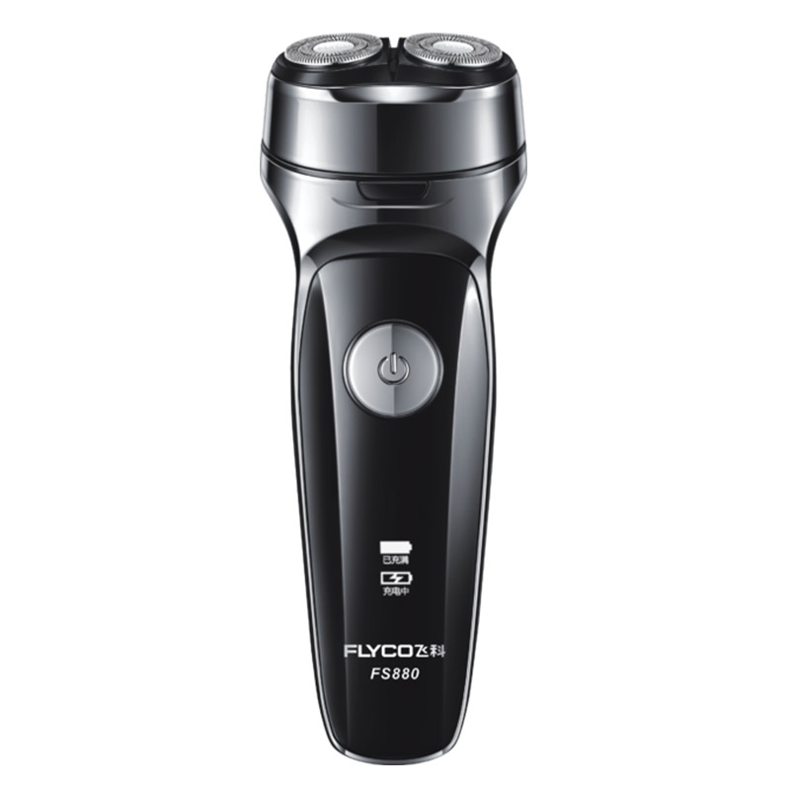
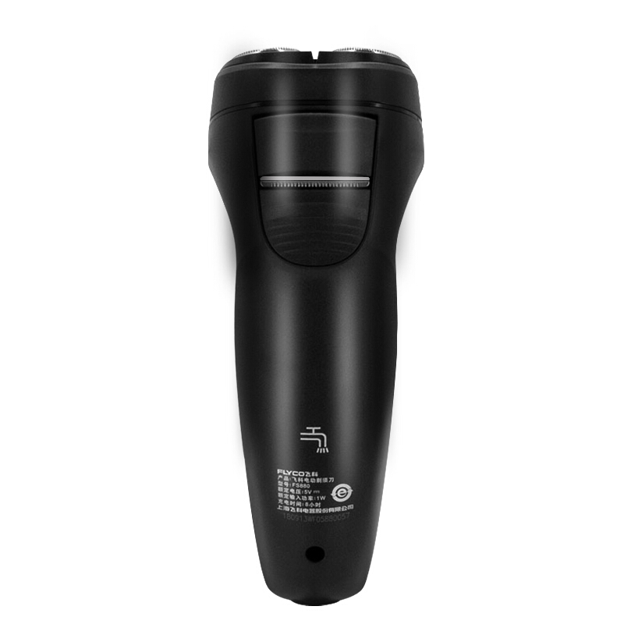
供应商 | FLYCO飞科
商品名称 | 飞科剃须刀FS880
SKU
规格 | 0.5KG
结算价 | 67
市场价 | 109

